Slide 1
ПРАКТИКИ МЕЖСЕКТОРНОГО ВЗАИМОДЕЙСТВИЕ В МЕСТНОМ САМОУПРАВЛЕНИИ: из опыта Дальневосточного научного центра местного самоуправления
Дальневосточная ассоциация управления проектами
Семинар "Формы и методы межсекторного взаимодействия"
Благовещенск, 27 января 2021 года
Максим Анатольевич Поличка,
замдиректора по правовым исследованиям ДВ научного центра местного самоуправления, директор ДВ центра инноваций социальной сферы,
кандидат юридических наук

Slide 2
Понятия и базовые установки при разработке практик
Под межсекторным взаимодействием понимаем процесс установления конструктивных партнерских отношений между властью, бизнесом, некоммерческим сектором и гражданами.
Межсекторное взаимодействие (МВ) в местном самоуправлении не самоцель, а средство повышения эффективности решения вопросов местного значения.
Обязательными участниками в каждой практике МВ являются школьники и (или) студенты, так как «Сегодня – дети, завтра - народ» (С.Михалков)

Slide 3
МВ - обязательное условие местного самоуправления
В соответствии с Федеральным законом №131-ФЗ местное самоуправление … решение вопросов местного значения населением непосредственно И (или) органами местного самоуправления. Таким образом
В главе 5 закона 131-ФЗ и иных федеральных законах определено огромное количество форм участия населения в муниципальном управлении. Однако в большинстве своём они остаются «спящими», либо их использование носит эпизодический, бессистемный характер без привязки к конкретным ВМЗ.
ПРОБЛЕМА: огромный интеллектуальный, информационный и организационный потенциал населения не используется для повышения эффективности решения ВМЗ, большинство из которых являются составляющими качества жизни населения

Slide 4
Практики МВ реализуемые в ДВНЦМС
1. Воспроизводство активистов и лидеров в городе
2. Разработка систем вовлечения населения (лидеров и активистов) в местное самоуправление
1.1.Проведение ежегодного в день МСУ (21 апреля) конкурса среди школьников "Если бы я был мэром"
1.2 Внедрение с 2012 года в школы города курса "Основы участия детей и молодёжи в общественной жизни" с итоговой работой - разработка социального проекта, направленного на решение актуальной городской проблемы
2.1.Участие граждан в стратегическом планировании
2.1.1. Участие в мониторинге муниципальных отраслевых рынков
2.1.2. Участие в разработке механизмов привлечения немуниципальных поставщиков услуг и создание благоприятного инвестиционного климата
2.1.3. Участие в реализации национальных (региональных) проектов
2.2.Участие в Общественной палате, в Общественных советах при органах местного самоуправления, в реализации национальных проектов
2.3.Участие в экспертизах НПА
2.3.1. Антикоррупционная экспертиза
2.3.2. Оценка регулирующего воздействия
2.3.3. Оценка фактического воздействия
2.3.4. Мониторинг состояния конкуренции на приоритетных рынках
Общественная палата Хабаровска как институт вовлечения населения в решение вопросов местного значения
1.3. Внедрение в школах курса «Основы самозанятости и предпринимательства» с разработкой проектов, направленных на оказание мун. бюджетных услуг

Slide 5
Воспроизводство активистов и лидеров в городе
Внедрение в школы курса
"Основы участия детей и молодёжи в общественной жизни"
с итоговой работой - разработка социального проекта,
направленного на решение актуальной городской проблемы

Slide 6
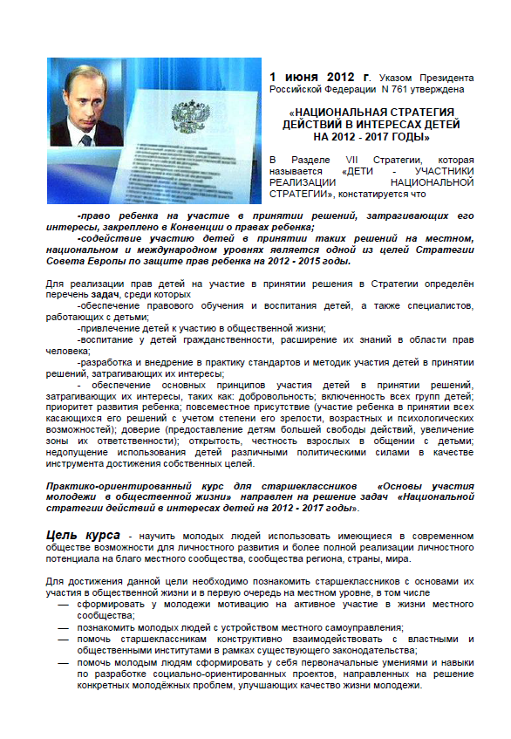
Практико-ориентированный курс для старшеклассников «Основы участия детей и молодежи в общественной жизни»
Курс разработан в 2012 году
для реализации Раздела VII «Дети - участники реализации национальной стратегии»,
входящего в
«НАЦИОНАЛЬНУЮ СТРАТЕГИЮ ДЕЙСТВИЙ В ИНТЕРЕСАХ ДЕТЕЙ НА 2012 - 2017 ГОДЫ»,
в котором определены следующие ЗАДАЧИ:
-привлечение детей к участию в общественной жизни;
-воспитание у детей гражданственности, расширение их знаний в области прав человека.

Slide 7
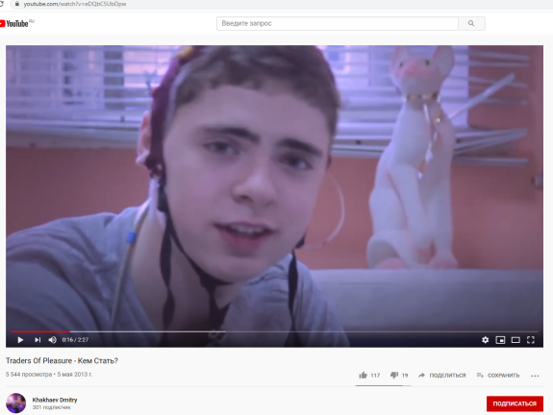
Программная тема | Кол-во час-ов
 |  | 10 кл. | 11 кл.
Тема 1. Россия - демократическое государство. | 5 | +
Тема 2. Местное самоуправление как основа демократического государства. | 7 | +
Тема 3. Молодежь и ее правовой статус в современном демократическом обществе. | 7 | +
Тема 4. Участие молодежи в жизни местного сообщества. | 15 | +
Тема 5. Решение молодежных проблем силами молодых людей путем социального проектирования. | 10 |  | +
Тема 6. Взаимодействие старшеклассников с государственно-общественными органами управления образовательным учреждением по решению проблем школьной молодежи. | 7 |  | +
Тема 7. Правовое обеспечение государственной молодежной политики в России. | 3 |  | +
Тема 8. Взаимодействие молодежи с органами государственной власти по проблеме разработки и принятия молодежной политики. | 14 |  | +
Изучения курса вызывает большой интерес старшеклассников и даже их родителей. В ходе изучения темы «Решение молодежных проблем силами молодых людей путем социального проектирования», старшеклассники разрабатывали социальные проекты, направленные на решение актуальных, с их точки зрения, молодёжных проблем.
Пример. Двое учащихся посчитали, что молодёжь, их ровесники мало думают о своём профессиональном самоопределении.
Для решения этой проблемы они сделали и разместили в сети Интернет видеоклип «Кем стать» см. http://www.youtube.com/watch?v=eDQbC5UbDpw

Slide 8
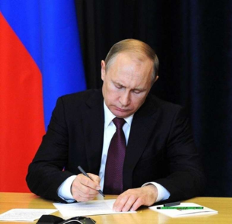
федеральный закон От 31 Июля 2020 Г. N 304-ФЗ
"О ВНЕСЕНИИ ИЗМЕНЕНИЙ В ФЕДЕРАЛЬНЫЙ ЗАКОН "ОБ ОБРАЗОВАНИИ В РОССИЙСКОЙ ФЕДЕРАЦИИ" ПО ВОПРОСАМ ВОСПИТАНИЯ ОБУЧАЮЩИХСЯ"
2) воспитание - деятельность, направленная на развитие личности, создание условий для самоопределения и социализации обучающихся на основе социокультурных, духовно-нравственных ценностей и принятых в российском обществе правил и норм поведения в интересах человека, семьи, общества и государства, формирование у обучающихся чувства патриотизма, гражданственности, уважения к памяти защитников Отечества и подвигам Героев Отечества, закону и правопорядку, человеку труда и старшему поколению, взаимного уважения, бережного отношения к культурному наследию и традициям многонационального народа РФ, природе и окружающей среде;
Гражданственность - качество, свойство поведения человека, проявляющиеся в его готовности и способности участвовать в делах общества и государства
Все образовательные организации страны должны к 1 сентября 2021 года разработать программу воспитания

Slide 9
Федеральный закон от 30 декабря 2020 г. № 489-ФЗ "О молодежной политике в РФ"
Целями молодежной политики являются:
3) создание условий для участия молодежи в политической, социально-экономической, научной, спортивной и культурной жизни общества;
Основными направлениями реализации молодежной политики являются:
1) воспитание гражданственности, патриотизма, преемственности традиций, уважения к отечественной истории, историческим, национальным и иным традициям народов РФ;

Slide 10
Практики межсекторного взаимодействия в стратегическом планировании

Slide 11
Федеральный закон от 28.06.2014 N 172-ФЗ
«О стратегическом планировании в Российской Федерации»
Статья 6. Полномочия органов местного самоуправления в сфере стратегического планирования
2) разработка, рассмотрение, утверждение (одобрение) и реализация документов стратегического планирования по вопросам, отнесенным к полномочиям органов местного самоуправления;
Статья 11.
7. К разработке документов стратегического планирования могут привлекаться объединения профсоюзов и работодателей, общественные, научные и иные организации с учетом требований законодательства Российской Федерации о государственной, коммерческой, служебной и иной охраняемой законом тайне.

Slide 12
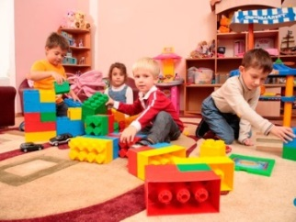
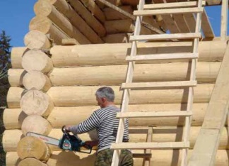
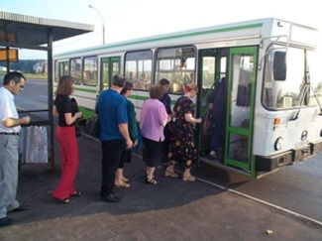
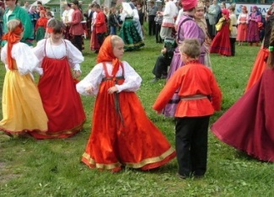
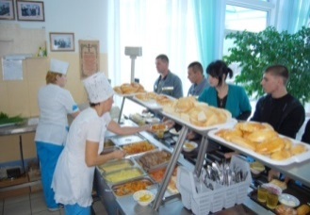
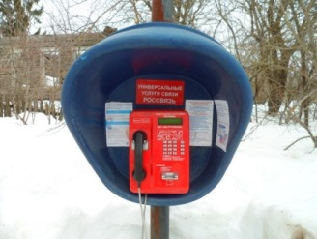
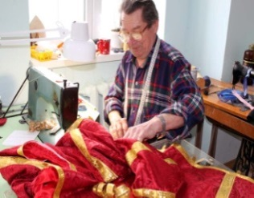
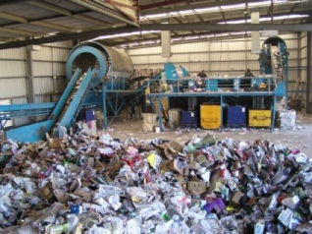
Местное самоуправление должно обеспечить «производство» на территории муниципалитета
Производить большинство этих услуг должны субъекты малого предпринимательства и СОНКО.
Но для этого им необходим благоприятный инвестиционный климат, включающий в себя:
1) наличие информации о спросе (потребностях) населения на городские услуги в каждом районе города,
2) оценку состояния инвестиционного климата на рынках городских услуг.
услуг по электроснабжению, теплоснабжению, газоснабжению, и т.д. водоснабжению и водоотведению;
образовательных услуг (дошкольного, школьного, дополнительного образования);
услуг здравоохранения;
услуг отдыха, досуга, культуры:
физкультуры и спорта;
мероприятия для молодёжи:
услуги связи, общественного питания, торговли;
транспортных услуг;
услуг бытового обслуживания;
ритуальных услуг
которые являются составляющими «качества жизни»

Slide 13
Межсекторное взаимодействие при мониторинге (маркетинговых исследованиях) муниципальных отраслевых рынков

Slide 14
Цель проекта - разработать и апробировать технологию участия граждан и их объединений в стратегическом планировании на уровне городского округа и апробировать её на примере участия граждан и их объединений в разработки стратегии развития бытового обслуживания в г.Хабаровске.
Реализация проекта
Студенты ДВИУ РАНХиГС привлечены к разработке Анкет для социсследования рынка бытовых услуг.
Учащиеся школ города, где преподаётся курс «Основы самозанятости и предпринимательства» провели анкетирование своих родителей, а студенты ДВИУ РАНХиГС обработали анкеты.
Специалисты ДВНЦМС сформировали брошюру «Правовые основы бытового обслуживания».
Полученные результаты анкетирования и брошюра обсуждены с представителями бизнеса.
Проведён круглый стол с представителями Администрации города, представителями бизнеса и экспертов в сфере бытового обслуживания, где определены проблемы рынка бытовых услуг и разработали предложения по их решению
Предложения представлены Администрации города для внесения корректив в Планы по развитию рынка бытовых услуг Хабаровска
2017

Slide 15
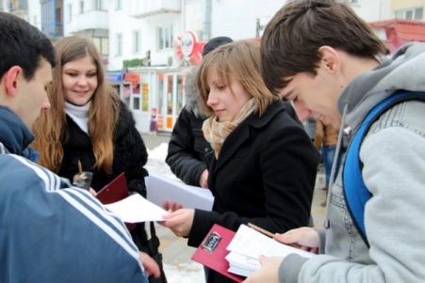
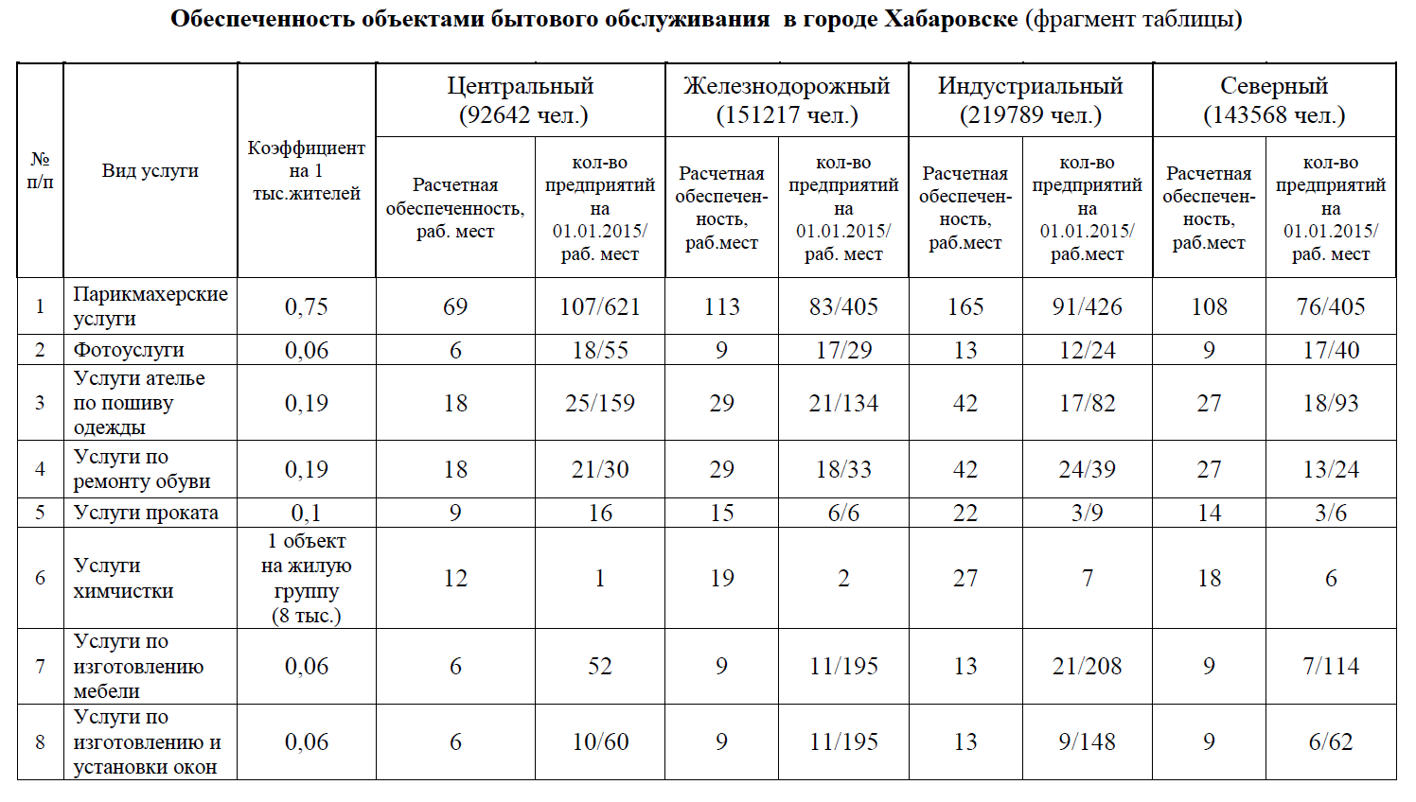
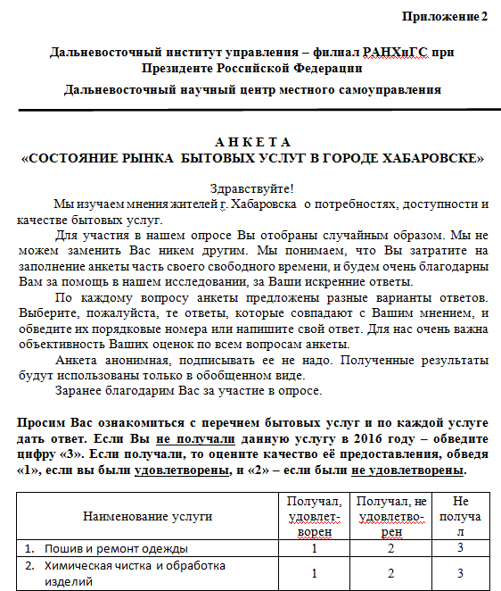
Тема 2. Потребности населения как основа для самозанятости

Slide 16
«Горячая десятка» бытовых услуг Хабаровска
Наименование услуги | Услуга мне нужна | Получал, не удов. | Близко от дома | Далеко от дома | Цена приемлема | Цена высокая
1. Услуги парикмахерских, услуги маникюра и педикюра | 82,3 | 12,3 | 80,3 | 19,7 | 70,8 | 29,2
2. Изготовление и ремонт обуви | 76,4 | 9,0 | 83,2 | 16,8 | 83,8 | 16,2
3. Ремонт электроники и бытовой техники | 72,3 | 19,2 | 48,6 | 51,4 | 57,4 | 42,6
4. Пошив и ремонт одежды | 66,6 | 8,5 | 72,2 | 27,8 | 72,9 | 27,1
5. Фотографические и видеографические услуги | 64,8 | 7,1 | 55,9 | 44,1 | 64,7 | 35,3
6. Ремонт и строительство жилья | 62,8 | 13,8 | 31,8 | 68,2 | 33,6 | 66,4
7. Ремонт и техобслуживание авто- и мототранспортных средств | 61,8 | 9,0 | 55,2 | 44,8 | 45,5 | 54,5
8. Услуги бани, сауны, солярия | 59,0 | 5,5 | 53,8 | 46,2 | 63,1 | 36,9
9. Изготовление, оформление и ремонт мебели | 58,1 | 10,0 | 32,9 | 67,1 | 35,6 | 64,4
10. Ремонт часов | 51,9 | 8,0 | 49,4 | 50,6 | 68,1 | 31,9

Slide 17
Задачи по развитию рынка бытового обслуживания в Хабаровске
Задача 1. Установить нормативы по уровню обеспеченности объектами бытового обслуживания и уровню территориальной доступности объектов услуг бытового обслуживания для города Хабаровска
Задача 2. В соответствии с установленными нормативами сформировать перспективную (нормативную) схему размещения объектов бытового обслуживания населения в г.Хабаровске с перечнем обязательных видов услуг.
Задача 3. При реализации инвестиционных проектов по строительству в городе предусматривать создание комплексных многофункциональных предприятий бытового обслуживания населения, сформированных на принципах кооперирования…
Задача 4. Разработать и реализовать муниципальную программу (подпрограммы) развития предпринимательства в сфере бытового обслуживания.

Slide 18
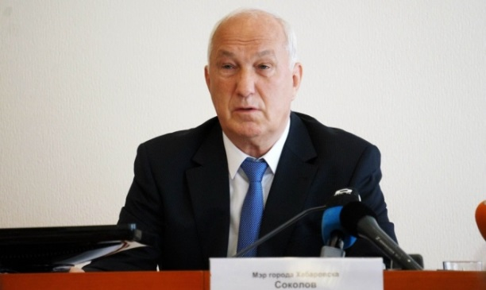
Соколов А.Н.: «В первую очередь разработайте механизмы привлечения немуниципальных поставщиков к предоставлению муниципальных бюджетных услуг в сфере дополнительного образования детей»
Ст. 16. Вопросы местного значения городского округа
п. 13) ….. организация предоставления дополнительного образования детям в муниципальных образовательных организациях

Slide 19
Анализ правовых основ дополнительного образования детей
Проблемы дальневосточных систем дополнительного образования детей
1. Отсутствие в законодательстве государственных гарантий на общедоступное и бесплатное дополнительное образование детей равноценно отсутствию правовых оснований и обязанности органов власти планировать средства в бюджетах на допобразование.
2. Все системы допобразования детей построены в соответствии с направленностями программ, которые определены Приказами Минобрнауки России от 29.08.2013 г. № 1008 и Минпросвещения России от 09.11.2018 № 196 (техническая, естественнонаучная, физкультурно-спортивная, художественная, туристско-краеведческая, социально - педагогическая), тогда как они не обеспечивают адаптацию к жизни в обществе и профориентацию детей, как того требует п.1. ст. 75 федерального закона 273-ФЗ «Об образовании в РФ»
3. Указания в полномочиях органов власти на организацию допобразования в государственных (муниципальных) образовательных организациях препятствует развитию конкуренции и не позволяет негосударственным поставщикам оказывать бюджетные услуги допобразования
Конституция Российской Федерации, статья 43
1. Каждый имеет право на образование.
2. Гарантируются общедоступность и бесплатность дошкольного, основного общего и среднего профессионального образования в государственных или муниципальных образовательных учреждениях и на предприятиях.
Федеральный закон №273-ФЗ «Об образовании в РФ», ст. 75
1.…Дополнительное образование детей обеспечивает их
адаптацию к жизни в обществе,
профессиональную ориентацию,
а также выявление и поддержку детей, проявивших выдающиеся способности
.
Приказ Минобрнауки России от 29.08.2013 N1008 и Приказ Минпросвещения России от 09.11.2018 № 196 "Об утверждении Порядка организации и осуществления образовательной деятельности по дополнительным общеобразовательным программам»
9. Занятия в объединениях могут проводиться по дополнительным общеобразовательным программам различной направленности (технической, естественнонаучной, физкультурно-спортивной, художественной, туристско-краеведческой, социально-педагогической).
Федеральные законы ;184-ФЗ и №131-ФЗ наделяют органы государственной власти субъектов федерации и органы местного самоуправления полномочием
организация предоставления дополнительного образования детям в государственных (муниципальных) образовательных организациях

Slide 20
Система дополнительного образования детей в Хабаровске
Структура занятости населения в Хабаровском крае в 2018г.
Программы дополнительного образования Хабаровска
ВСЕГО программ - 390 Направленность программ | % от общего числа | Место в рейтинге
1.Техническая – 43 | 11,8% | 2
2. Естественно-научная – 31 | 8% | 3
3. Физкультурно-спортивная - 21 | 5,4% | 5
4. Художественная - 207 | 53% | 1
5. Туристско-краеведческая - 20 | 5,1% | 6
6. Социально-педагогическая – 30 (подготовка к школе) | 7,7% | 4
Иные программы - 38 | 8,9%
Виды экономической деятельности | Кол-во чел. | %
Торговля оптовая и розничная торговля; ремонт автотранспортных средств и мотоциклов | 62053 | 12%
Обрабатывающие производства | 56132 | 11%
Государственное управление и обеспечение военной безопасности; социальное обеспечение | 56610 | 11%
Образование | 52245 | 10,2%
Транспортировка и хранение | 49216 | 9,6%
Строительство | 47345 | 9,2%
…. | … | …
Деятельность в области культуры, спорта, организации досуга и развлечений | 8268 | 1,6%
Распределение бюджетных ассигнований по целевым статьям расходов бюджета городского округа "Город Хабаровск" на 2018 год
N п/п | Наименование показателя | Целевая статья | Вид расходов | Сумма (руб.)
3 | Муниципальная программа "Обеспечение качества и доступности образования" | 0400000000 |  | 6 810 958 232,20
 | Обеспечение деятельности (оказание услуг) подведомственных организаций по дополнительному образованию | 0400210120 |  | 409 006 456,60

Slide 21
Результаты анализа
Проблемы | Пути решения проблем
1. Задачу о привлечении немуниципальных поставщиков к оказанию муниципальных бюджетных услуг в сфере дополнительного образования решить невозможно, пока в федеральном законе и в муниципальных правовых актах вопрос местного значения городского округа формулируется как «организация предоставления дополнительного образования детей в муниципальных образовательных организациях». | 1. Вернуться к старой формулировке вопроса местного значения, а именно «организация предоставления дополнительного образования детей» и внести поправки в соответствующие муниципальные нормативные правовые акты.
2. Программы, реализуемые в муниципальных учреждениях дополнительного образования, не могут обеспечить исполнение статьи 75 Федерального закона №273-ФЗ. | 2. Необходимо модернизировать саму классификацию программ допобразования и привлечь программы, которые разработаны и реализуются СОНКО за средства муниципальных грантов.
3. Несмотря на то, что отсутствуют государственные и муниципальные гарантии на бесплатные услуги дополнительного образования детям, в местном бюджете планируются и расходуются значительные средства на оказания бесплатных услуг дополнительного образования детям и для этого содержится инфраструктура. | 3. Сформировать муниципальные гарантии на бесплатные услуги дополнительного образования детям закрепить их в муниципальных нормативных правовых актах.

Slide 22
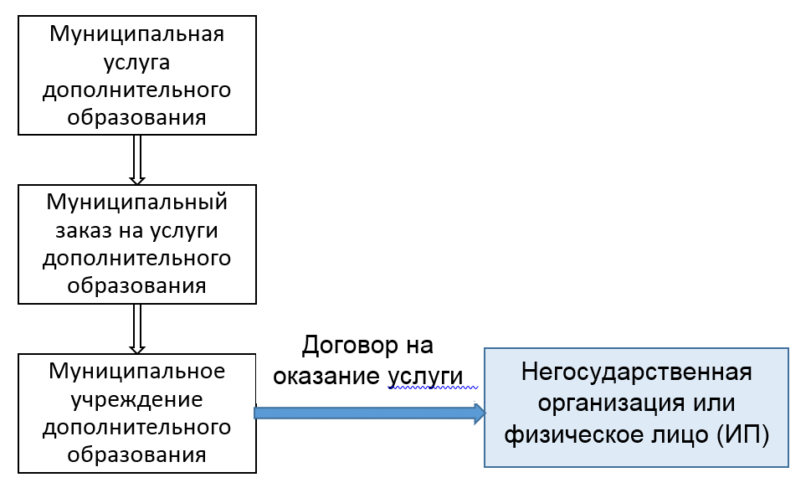
Варианты привлечения немуниципальных поставщиков к оказанию муниципальных бюджетных услуг дополнительного образования
Вариант 1 (самый безболезненный)
Но есть вопросы
1) Может ли муниципальное учреждение допобразования заключать Договоры возмездного оказание услуг с ИП и СОНКО на реализацию программ дополнительного образования на своей территории?
2) Должно ли ИП и СОНКО иметь лицензию на образовательную деятельность для работы по Договору оказания услуг с муниципальным учреждением допобразования?

Slide 23
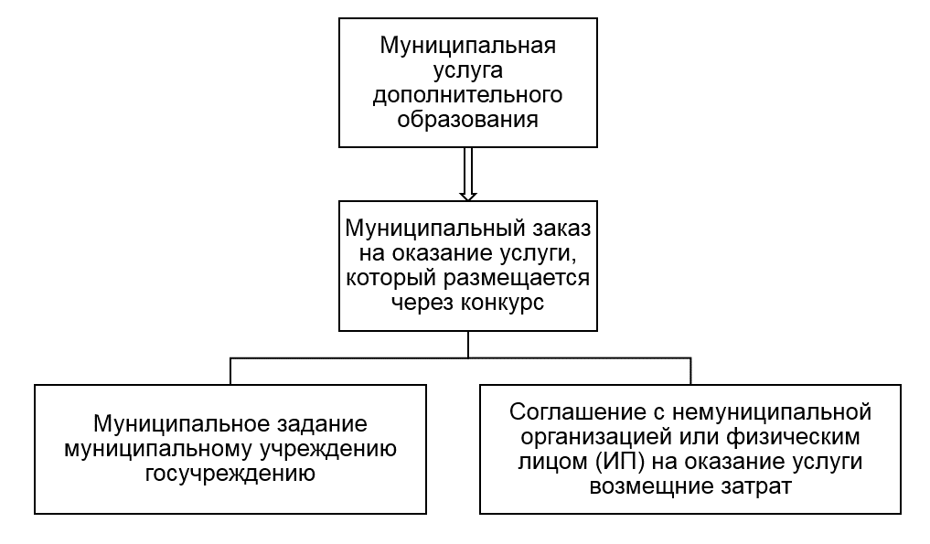
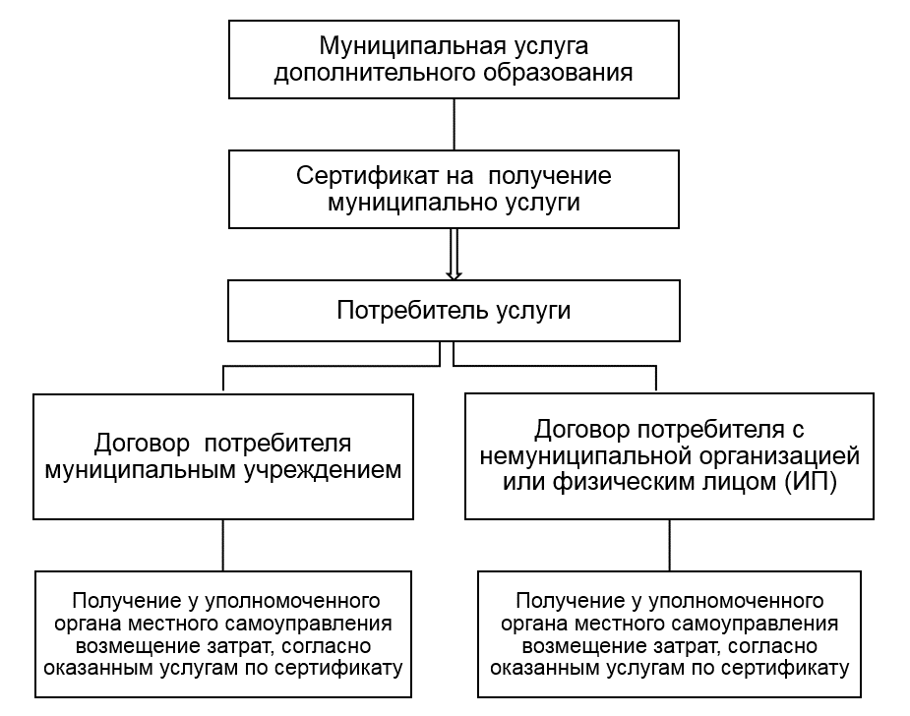
Вариант 2. Муниципальный заказ и конкурс
Вариант 3 Персонифицированное финансирование дополнительного образования детей

Slide 25
https://www.youtube.com/watch?v=jW0uKgU7c5k

Slide 26
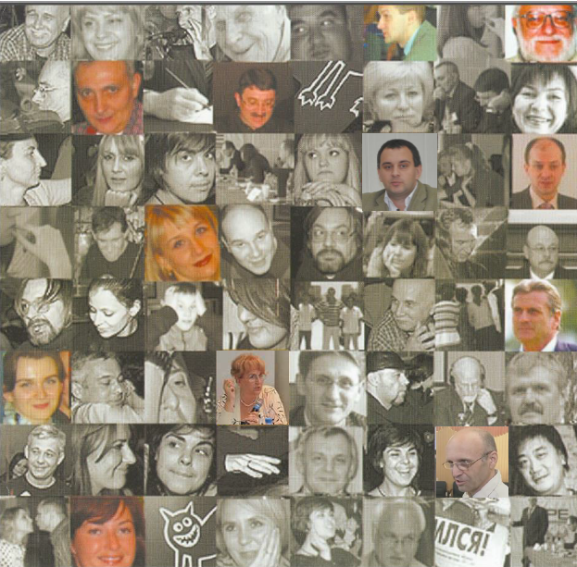
Некоммерческое партнёрство «Дальневосточный научный центр местного самоуправления»
Проект «РЕАЛИЗУЕМ НАЦИОНАЛЬНЫЕ
ПРОЕКТЫ ВМЕСТЕ»
Цель проекта - создание информационных, организационных и образовательных условий для привлечения институтов гражданского общества Хабаровска к участию в реализации национальных и региональных проектов на территории Хабаровска

Slide 27
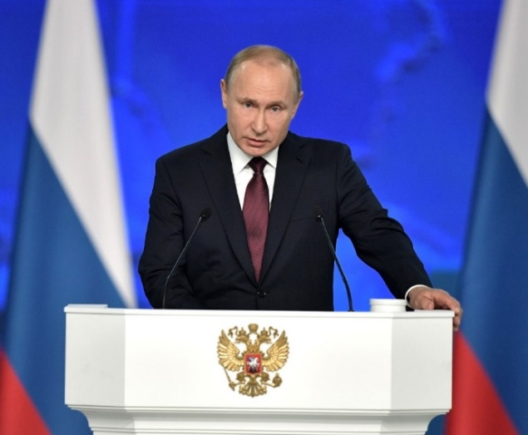
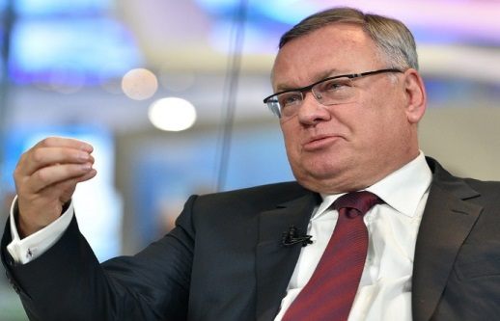
….открытость, прозрачность проектной работы, постоянная обратная связь с гражданами, общественный контроль за всеми ключевыми мероприятиями и программами. Прошу здесь опираться на представителей гражданского общества, в том числе на Общероссийский народный фронт.
«В том, что цели, которые мы ставим, станут точкой приложения капиталов, кадрового потенциала и деловой активности, делового таланта российских предпринимателей, я практически не сомневаюсь"
В.В.Путин, из выступления на заседании съезда Российского союза промышленников и предпринимателей ,14.03.2019
«Национальные проекты — это ключевая вещь. Если мы это сделаем, мы получим другие темпы развития, мы получим скачок в экономике, и очень важно их выполнить»,
Андрей Костин, президент – председатель правления Банка ВТБ

Slide 28
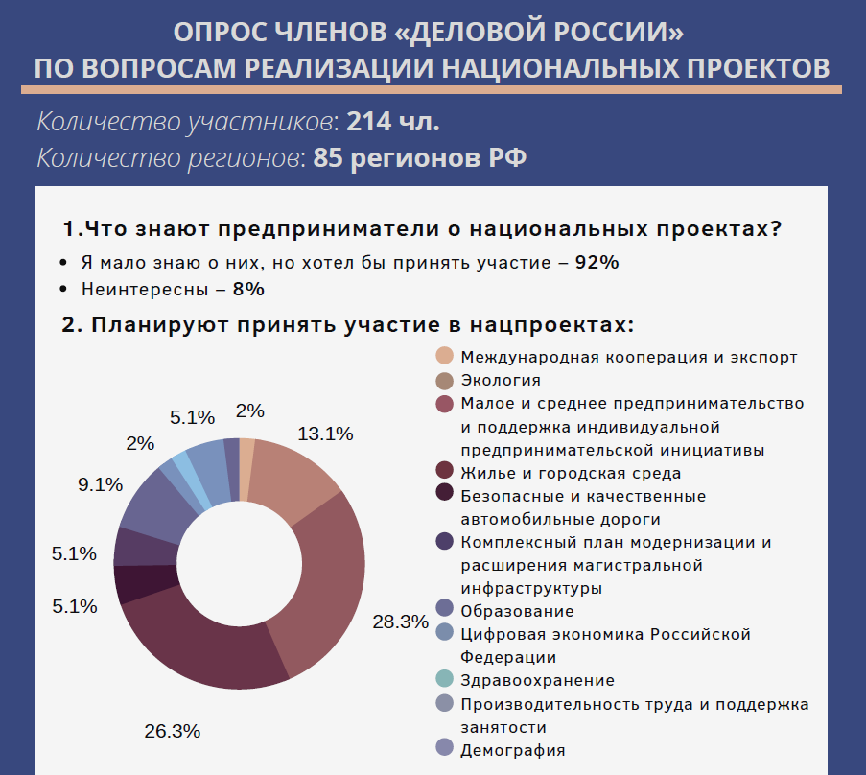
2020 год
11.Как государство/ региональные органы власти могут заинтересовать коммерческие компании активнее участвовать в реализации национальных проектов
Субсидии, гранты – 45%
Открытость процедур – 19%
Четкое законодательное регулирование взаимодействия государства и частного сектора в части реализации национальных проектов/ Содействовать в реализации проектов на местах – 15%
Больше информации, диалог бизнеса и власти – 12%
Системность поддержки – 4%
Снижение административного барьера /Кратное уменьшение контрольно- надзорных органов и проверок – 3%
Госзакупки и муниципальные торги должны быть ориентированными на отечественного и регионального/муниципального производителя/ поставщика услуг -1%
Софинансированием/ Предоставлением льгот межведомственными и межрегиональный соглашениями - 1%

Slide 29
Съезд ОКМО «Участие муниципального сообщества в реализации национальных проектов» Москва 7-8 февраля 2019 года
7. Органам местного самоуправления
7.1. С целью эффективной реализации национальных проектов на территориях муниципальных образований:
7.1.3. Предусмотреть возможность участия жителей разных возрастов и социальных категорий в общественном контроле за реализацией национальных проектов. Создать на муниципальном уровне совещательные органы из числа руководителей общественных организаций, ТОС, НКО, сельских старост, возложив на них полномочия по общественной экспертизе нормативно-правовых актов, направленных на реализацию национальных проектов, а также по сбору, анализу, аккумулированию и конкурсному отбору общественных инициатив по развитию на муниципальном уровне.

Slide 30
Постановление Администрации Хабаровска от 25.04.2020 №1081 «Об организации проектной деятельности в администрации Хабаровска»
Перечень городских проектов для реализации в 2020 году
…
2. Участие в реализации национальных проектов институтов гражданского общества.
…

Slide 31
Задача 1. Проанализировать национальные проекты и региональные проекты Хабаровского края с целью выявления возможностей для участия граждан, бизнеса и НКО в их реализации на территории Хабаровска. Задача 2. Разработать пакет информационных материалов с задачами национальных и региональных проектов, в реализации которых целесообразно участвовать институтам гражданского общества.
Проект «РЕАЛИЗУЕМ НАЦИОНАЛЬНЫЕ ПРОЕКТЫ ВМЕСТЕ»

Slide 32
№ | Паспорт национального проекта, программы, плана
1 | Демография
2 | Здравоохранение
3 | Образование
4 | Жилье и городская среда
5 | Экология
6 | Безопасные и качественные автомобильные дороги
7 | Производительность труда и поддержка занятости
8 | Цифровая экономика Российской Федерации
9 | Культура
10 | Малое и среднее предпринимательство и поддержка индивидуальной предпринимательской инициативы
11 | Международная кооперация и экспорт
12 | Наука
13 | Комплексный план модернизации и расширения магистральной инфраструктуры на период до 2024 года
12
1
1
…
…
…
Национальные проекты
Федеральные проекты
Задачи в федеральных проектах
>60
>180

Slide 33
1. Цель: увеличить ожидаемую продолжительность здоровой жизни до 67 лет
1.1. Целевой показатель: снижение смертности населения старше трудоспособного возраста (на 1000 человек населения соответствующего возраста)
2. Целевой показатель: увеличение суммарного коэффициента рождаемости (до 1,7 детей на 1 женщину)
3. Цель: увеличение доли граждан, ведущих здоровый образ жизни
3.1. Целевой показатель: Обращаемость в медицинские организации по вопросам здорового образа жизни (тысяч человек)
3.2. Число лиц, которым рекомендованы индивидуальные планы по здоровому образу жизни (паспорта здоровья), в центрах здоровья (млн. человек)
4. Целевой показатель: Доля граждан, систематически занимающихся физической культурой и спортом, %.
ФП 1. Финансовая поддержка семей при рождении детей
ФП 2. Содействие занятости женщин - создание условий дошкольного образования для детей в возрасте до трех лет (Содействие занятости женщин - доступность дошкольного образования для детей в возрасте до трех лет)
ФП 3. Разработка и реализация программы системной поддержки и повышения качества жизни граждан старшего поколения (Старшее поколение)
ФП 4 .Формирование системы мотивации граждан к здоровому образу жизни, включая здоровое питание и отказ от вредных привычек (Укрепление общественного здоровья)
. ФП 5. Создание для всех категорий и групп населения условий для занятий физической культурой и спортом, массовым спортом, в том числе повышение уровня обеспеченности населения объектами спорта, а также подготовка спортивного резерва. (Спорт - норма жизни).
Задача 1. Внедрение механизма финансовой поддержки семей при рождении детей
Задача: Создание условий для осуществления трудовой деятельности женщин, имеющих детей, включая достижение 100-процентной доступности (2021 год) дошкольного образования для детей в возрасте до трех лет
Задача: Разработка и реализация программы системной поддержки и повышения качества жизни граждан старшего поколения.
Задача: "Формирование системы мотивации граждан к здоровому образу жизни, включая здоровое питание и отказ от вредных привычек"
. Задача: "Создание для всех категорий и групп населения условий для занятий физической культурой и спортом, массовым спортом, в том числе повышение уровня обеспеченности населения объектами спорта, и подготовка спортивного резерва"
1.Национальный проект "Демография"

Slide 34
Национальный проект «Демография» Федеральный проект 1. Финансовая поддержка семей при рождении детей
Задача. Внедрение механизма финансовой поддержки семей при рождении детей 51 мероприятие | № | Элементы механизма финансовой поддержки | в 2019 | в 2020 | в 2021 | в 2022 | в 2023 | в 2024
 | 1.1. | Ежемесячные выплаты нуждающихся семей в связи с рождением (усыновлением) первого ребенка | Не менее 237,7 тыс. | 222,5 | 196,8 | 180,9 | 149 | 133,2
 | 1.2. | Государственный сертификат на материнский (семейный) капитал семьям, имеющих двух и более детей | 580 тыс. | 520 тыс | 1,6 млн
 | 1.3. | Семьи распорядились средствами материнского (семейного) капитала | Не менее 800 тыс | 800 | 820 | 750 | 600 | 500
 | 1.4. | Ипотечные кредиты (займы) кредитных организаций и АО "ДОМ.РФ" семьям, имеющим двух и более детей, по ставке 6 процентов годовых | 20 тысяч | 45 | 60 | 57 | 3 | 185 тыс
 | 1.5. | Ежемесячная денежная выплата, назначаемая в случае рождения третьего ребенка или последующих детей до достижения ребенком возраста 3 лет семьям, имеющих трех и более детей | Не менее 68 тысяч | 68,9 | 69 | 69,5 | 70 | 70,5
 | 1.6. | Экстракорпоральное оплодотворение семьям, страдающим бесплодием | Не менее 70 тысяч циклов | 72 | 74 | 76 | 78 | 80
 | 1.7. | Дополнительные меры, направленные на поддержку рождаемости на Дальнем Востоке, включающие в том числе оказание поддержки за счет средств федерального бюджета бюджетам субъектов РФ, входящих в состав ДФО, на -повышение размера единовременной выплаты при рождении первого ребенка, -выделение средств семьям при рождении второго ребенка, -осуществление выплат при рождении третьего ребенка или последующих детей, независимо от текущей величины суммарного коэффициента рождаемости в этих регионах | Определены | Реали-зованы | Реали-зованы | Реали-зованы | Реали-зованы | Реали-зованы
 | 1.8. | Телевизионные и радиопрограммы, телевизионные документальные фильмы, Интернет-сайты, направленных на сохранение семейных ценностей, поддержку материнства и детства | Не менее 2,5 миллионов просмотров | 2,5 | 2,5 | 2,5 | 2,5 | 2,5
 | 1.9. | Периодические печатные издания, реализованные проекты, направленные на сохранение семейных ценностей, поддержку материнства и детства | Не менее 500 тысяч экземпляров | 500 | 500 | 500 | 500 | 500
Задача. Внедрение механизма финансовой поддержки семей при рождении детей 51 мероприятие | № | Элементы механизма финансовой поддержки | в 2019 | в 2020 | в 2021 | в 2022 | в 2023 | в 2024
 | 1.1. | Ежемесячные выплаты нуждающихся семей в связи с рождением (усыновлением) первого ребенка | Не менее 237,7 тыс. | 222,5 | 196,8 | 180,9 | 149 | 133,2
 | 1.2. | Государственный сертификат на материнский (семейный) капитал семьям, имеющих двух и более детей | 580 тыс. | 520 тыс | 1,6 млн
 | 1.3. | Семьи распорядились средствами материнского (семейного) капитала | Не менее 800 тыс | 800 | 820 | 750 | 600 | 500
 | 1.4. | Ипотечные кредиты (займы) кредитных организаций и АО "ДОМ.РФ" семьям, имеющим двух и более детей, по ставке 6 процентов годовых | 20 тысяч | 45 | 60 | 57 | 3 | 185 тыс
 | 1.5. | Ежемесячная денежная выплата, назначаемая в случае рождения третьего ребенка или последующих детей до достижения ребенком возраста 3 лет семьям, имеющих трех и более детей | Не менее 68 тысяч | 68,9 | 69 | 69,5 | 70 | 70,5
 | 1.6. | Экстракорпоральное оплодотворение семьям, страдающим бесплодием | Не менее 70 тысяч циклов | 72 | 74 | 76 | 78 | 80
 | 1.7. | Дополнительные меры, направленные на поддержку рождаемости на Дальнем Востоке, включающие в том числе оказание поддержки за счет средств федерального бюджета бюджетам субъектов РФ, входящих в состав ДФО, на -повышение размера единовременной выплаты при рождении первого ребенка, -выделение средств семьям при рождении второго ребенка, -осуществление выплат при рождении третьего ребенка или последующих детей, независимо от текущей величины суммарного коэффициента рождаемости в этих регионах | Определены | Реали-зованы | Реали-зованы | Реали-зованы | Реали-зованы | Реали-зованы
 | 1.8. | Телевизионные и радиопрограммы, телевизионные документальные фильмы, Интернет-сайты, направленных на сохранение семейных ценностей, поддержку материнства и детства | Не менее 2,5 миллионов просмотров | 2,5 | 2,5 | 2,5 | 2,5 | 2,5
 | 1.9. | Периодические печатные издания, реализованные проекты, направленные на сохранение семейных ценностей, поддержку материнства и детства | Не менее 500 тысяч экземпляров | 500 | 500 | 500 | 500 | 500
Каждое мероприятие имеет потенциал для участия институтов гражданского общества!!!

Slide 35
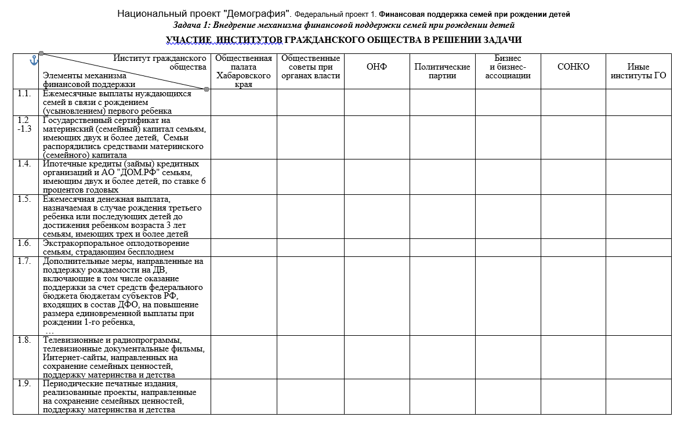
Каждой гражданской организации есть задача для участия!!!

Slide 36
Задачи (мероприятия) федеральных проектов, названия которых прямо указывают на необходимость участие гражданских организаций
Национальный проект | Федеральный проект | Задача, мероприятие
ДЕМОГРАФИЯ | Содействие занятости женщин - создание условий дошкольного образования для детей в возрасте до трех лет | Задача 2.2. Создание условий для осуществления трудовой деятельности женщин, имеющих детей, включая достижение 100-процентной доступности (2021 год) дошкольного образования для детей в возрасте до трех лет Мероприятие 2.2.1. Создание в субъектах РФ дополнительных мест для детей в возрасте до трех лет в организациях и у индивидуальных предпринимателей, осуществляющих образовательную деятельность по образовательным программам дошкольного образования, присмотру и уходу.
 | Формирование системы мотивации граждан к здоровому образу жизни, включая здоровое питание и отказ от вредных привычек (Укрепление общественного здоровья) | Задача 4.1. Формирование системы мотивации граждан к здоровому образу жизни, включая здоровое питание и отказ от вредных привычек Мероприятие 4.1.2. Мотивирование граждан к ведению здорового образа жизни посредством проведения информационно-коммуникационной кампании, а также вовлечения граждан и некоммерческих организаций в мероприятиях по укреплению общественного здоровья
ОБРАЗОВАНИЕ | Социальная активность | Задача. Создание условий для развития наставничества, поддержки общественных инициатив и проектов, в том числе в сфере добровольчества (волонтерства)
ЭКОЛОГИЯ | Чистая страна | Задача 3. Создание и эффективное функционирование во всех субъектах РФ системы общественного контроля, направленной на выявление и ликвидацию несанкционированных свалок
 | Сохранение уникальных водных объектов | Задача 6. Количество населения, вовлеченного в мероприятия по очистке берегов водных объектов

Slide 37
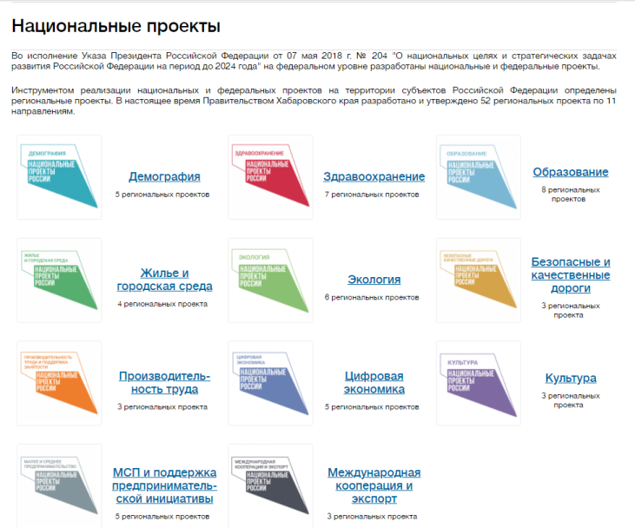
Реализация национальных проектов в регионах
Демография
Федеральный проект 1
Федеральный проект 2
Региональный проект
Национальный проект
Федеральные проекты
Региональные проекты
Федеральный проект 3
Федеральный проект 4
Федеральный проект 5
Региональный проект
Региональный проект
Региональный проект
Содействие занятости женщин - доступность дошкольного образования для детей в возрасте до трех лет
Укрепление общественного здоровья
Спорт - норма жизни
Региональный проект
Старшее поколение
Финансовая поддержка семьи при рождении детей
https://np.khabkrai.ru/Proekty
52
региональных проекта в Хабаровском крае

Slide 38
Региональный проект «Финансовая поддержка семей при рождении детей»
Цели регионального проекта | Задачи и мероприятия | Показатели
Цель 1. Увеличение суммарного коэффициента рождаемости (до 2,02 детей на 1 женщину в 2024 году) (Хабаровский край). Цель 2. Суммарный коэффициент рождаемости (Хабаровский край). | Задача: «Внедрение механизма финансовой поддержки семей при рождении детей». Мероприятия: Семьи с тремя и более детьми получат ежемесячную денежную выплату, назначаемую в случае рождения третьего ребенка или последующих детей до достижения ребенком возраста 3 лет. Нуждающиеся семьи получат ежемесячные выплаты в связи с рождением (усыновлением) первого ребенка за счет субвенций из федерального бюджета. Выполнено установленное количество циклов экстракорпорального оплодотворения, выполненных семьям, страдающим бесплодием, за счет средств базовой программы обязательного медицинского страхования. В 2019 году реализованы дополнительные меры, направленные на поддержку рождаемости на Дальнем Востоке, включающие оказание поддержки за счет средств федерального бюджета бюджетам субъектов РФ, входящих в состав ДФО, на осуществление единовременной выплаты при рождении первого ребенка, а также предоставление регионального материнского (семейного) капитала при рождении второго ребенка. В субъектах РФ, входящих в состав ДФО семьи при рождении первого ребенка получат единовременную выплату, семьям при рождении второго ребенка будет предоставлен региональный материнский (семейный) капитал. В Хабаровском крае проведена информационно-коммуникационная кампания для всех целевых аудиторий в целях популяризации мероприятий регионального проекта. В Хабаровском крае определены дополнительные меры, направленные на поддержку рождаемости, подлежащие софинансированию за счет средств федерального бюджета. | Цель 1: 1. Коэффициенты рождаемости в возрастной группе 25-29 лет (число родившихся на 1000 женщин соответствующего возраста). 2. Коэффициенты рождаемости в возрастной группе 30-34 лет (число родившихся на 1000 женщин соответствующего возраста). 3. Суммарный коэффициент рождаемости. Цель 2: 1. Суммарный коэффициент рождаемости вторых детей. 2. Суммарный коэффициент рождаемости третьих и последующих детей. 3. Коэффициент рождаемости в возрасте 35-39 лет.
Контактные данные:
Роша Ирина Сергеевна - начальник отдела организации и методологии предоставления мер социальной поддержки
Тел.: (4212) 30 24 08, E-mail: i.s.rosha@adm.khv.ru

Slide 39
Национальный проект
Региональный проект Хабаровского края
Более 2000 страниц перевели в 70!

Slide 40
Национальный проект "Демография"
ФП 1
ФП 2
ФП 3
ФП 4 .Формирование системы мотивации граждан к здоровому образу жизни, включая здоровое питание и отказ от вредных привычек (Укрепление общественного здоровья)
ФП 5
Задача: Формирование системы мотивации граждан к здоровому образу жизни, включая здоровое питание и отказ от вредных привычек.
1. Формирование среды, способствующей ведению гражданами здорового образа жизни, включая здоровое питание (в том числе ликвидацию микронутриентной недостаточности, сокращение потребления соли и сахара), защиту от табачного дыма, снижение потребления алкоголя. Развитие инфраструктуры общественного здоровья, повышение обеспеченности кадрами в сфере общественного здоровья
2. Мотивирование граждан к ведению здорового образа жизни посредством проведения информационно-коммуникационной кампании, а также вовлечения граждан и некоммерческих организаций в мероприятия по укреплению общественного здоровья.
3. Разработка и внедрение программ укрепления здоровья на рабочем месте (корпоративных программ укрепления здоровья)..

Slide 41
Региональный проект Хабаровского края
«Формирование системы мотивации граждан к здоровому образу жизни, включая здоровое питание и отказ от вредных привычек»
Цели проекта | Задачи и мероприятия
Увеличение доли граждан, ведущих здоровый образ жизни | Задача: «Формирование системы мотивации граждан к здоровому образу жизни, включая здоровое питание и отказ от вредных привычек». Мероприятия: В Хабаровском крае обеспечено внедрение модели организации и функционирования центров общественного здоровья. Внедрены корпоративные программы, содержащие наилучшие практики по укреплению здоровья работников (одна в 2024 году). Муниципальные образования Хабаровского края внедрили муниципальные программы общественного здоровья.

Slide 42
ПАСПОРТ регионального проекта
«Формирование в Приморском крае системы мотивации граждан к здоровому образу жизни, включая здоровое питание и отказ от вредных привычек»
№ п/п | Наименование задачи, результата | Срок | Характеристика результата
2 | ЗАДАЧА. Мотивирование граждан к ведению здорового образа жизни посредством проведения информационно-коммуникационной кампании, а также вовлечения граждан и некоммерческих организаций в мероприятия по укреплению общественного здоровья Срок из паспорта федерального проекта - 01.01.2019 – 15.12.2024
2.1 | Проведен ежегодный конкурс по отбору проектов на предоставление субсидий некоммерческим организациям, реализующим проекты по формированию приверженности здоровому образу жизни. Наилучшие проекты размещены на официальном сайте Администрации Приморского края (Департамент здравоохранения) | 01.08.2024 | Сформирован реестр некоммерческих организаций, реализующих проекты по формированию приверженности населения к здоровому образу жизни. Проведен конкурс по отбору проектов на предоставление субсидий некоммерческим организациям, реализующим проекты по формированию приверженности здоровому образу жизни, на основании нормативно-правовых документов Правительства РФ и положения о конкурсе, утвержденного приказом МЗ РФ. Проекты, ставшие победителями конкурса, размещены на официальном сайте Департамента Здравоохранения Приморского края. Разработаны рекомендации по наилучшим практикам реализации волонтерства в сфере охраны здоровья. Подготовлено и направлено в медицинские организации Приморского края рекомендательное письмо о внедрению лучших практик в сфере охраны здоровья.

Slide 43
ПРОБЛЕМА 1. Не все мероприятия национальных проектов, предполагающие участие гражданских организаций, включены в региональные проекты Хабаровского края

Slide 45
Национальный проект
Федеральный проект
Региональный проект

Slide 46
ПРОБЛЕМА 2. Не все мероприятия федеральных проектов, которые должны планироваться и осуществляться органами государственной власти субъектов федерации, включены в региональные проекты Хабаровского края

Slide 47
2.Снижение административной нагрузки на застройщиков, совершенствование нормативно-правовой базы и порядка регулирования в сфере жилищного строительства
1. Модернизация строительной отрасли и повышение качества индустриального жилищного строительства, в том числе посредством установления ограничений на использование устаревших технологий и стимулирования внедрения передовых технологий в проектировании и строительстве, совершенствование механизмов государственной поддержки строительства стандартного жилья.
Федеральный проект "Жилье"
4.Развитие высшего и среднего профессионального образования в области строительства и городского хозяйства, а также реализация программ по повышению квалификации специалистов в области архитектуры, градостроительства и строительства..
.1.1. Принято решение о выделении средств федерального бюджета на финансирование мероприятий по стимулированию программ развития жилищного строительства субъектов РФ
1.2. Утвержден перечень субъектов РФ для участия в мероприятиях по стимулированию программ развития жилищного строительства субъектов РФ
1.3. Обеспечен ввод жилья в рамках реализации мероприятий по стимулированию программ развития жилищного строительства субъектов РФ
...
1.8. Проведена разработка и актуализация порядка 100 стандартов продукции промышленности строительных материалов в целях повышения качества индустриального жилищного строительства .
.2.1.Обеспечено достижение целевых показателей, предусмотренных целевой моделью "Получение разрешения на строительство и территориальное планирование", в т.ч. числе сокращены сроки предоставления услуги по получению разрешения на стр-во
2.2.Осуществлен переход к прохождению административных процедур в жилищном строительстве по принципу "одного окна"
....
2.2.6. Не менее 50% процедур исчерпывающего перечня административных процедур в сфере жилищного строительства осуществляются в электронном виде.
3.1.Внесены изменения в законодательство РФ , предусматривающие упрощение механизма изъятия земельных участков в целях реализации проектов комплексного устойчивого развития территорий
3.2.Разработан методический документ "Стандарт комплексного развития территорий" с учетом лучших мировых практик в области городского планирования
...
3.5.Актуализированы нормативно-правовые документы градостроительного регулирования и планировки территории, архитектурного проектирования, технического регулирования, санитарно-эпидемиологического благополучия населения, в том числе с учетом методического документа "Стандарт комплексного развития территорий" .
4.1.Реализованы мероприятия по развитию и поддержке высшего и среднего профессионального образования в области строительства и городского хозяйства
4.2.Реализованы мероприятия по повышению квалификации специалистов в области архитектуры, градостроительства и строительства....
3.Обеспечение эффективного использования земель в целях массового жилищного строительства при условии сохранения и развития зеленого фонда и территорий, на которых располагаются природные объекты, имеющие экологическое, историко-культурное, рекреационное, оздоровительное и иное ценное значение.

Slide 48
Региональный проект «Жилье» Хабаровского края
Цели проекта | Задачи и мероприятия | Показатели
Увеличение объема жилищного строительства в Хабаровском крае до 0,409 млн. квадратных метров в 2024 году | Задача: «Модернизация строительной отрасли и повышение качества индустриального жилищного строительства, в том числе посредством установления ограничений на использование устаревших технологий и стимулирования внедрения передовых технологий в проектировании и строительстве, совершенствование механизмов государственной поддержки строительства стандартного жилья». Мероприятия: Обеспечен ввод жилья в субъектах РФ. Реализованы проекты по развитию территорий, расположенных в границах населенных пунктов, предусматривающих строительство жилья, которые включены в государственные программы субъектов РФпо развитию жилищного строительства. Разработаны мероприятия по стимулированию привлечения специалистов рабочих профессий строительных специальностей в целях сокращения кадрового дефицита в строительной отрасли Хабаровского края. В Хабаровском крае проведена работа по сокращению сроков на получение разрешения на строительство. Актуализированы нормативы градостроительного проектирования Хабаровского края. Предоставлены субсидии бюджетам муниципальных образований Хабаровского края на софинансирование расходных обязательств муниципальных образований края на комплексное освоение и развитие территорий края. | Увеличение объема жилищного строительства в Хабаровском крае, млн. кв. метров. Ввод жилья в рамках мероприятия по стимулированию программ развития жилищного строительства субъектов Российской Федерации, млн. кв. метров. Объем многоквартирного жилья в стадии строительства в Хабаровском крае, млн. кв. метров. Объем ввода в многоквартирных жилых домах в Хабаровском крае, млн. кв. метров.

Slide 49
РЕШЕНИЕ: участвовать в корректировке
существующих региональных проектов
Хабаровского края в связи с принятием
документов Правительства РФ
1. Единый план по достижению национальных целей развития Российской Федерации на период до 2024 года и на плановый период до 2030 года
2. Методические рекомендации по организации участия органов местного самоуправления в реализации региональных проектов (направлены письмом Аппарата Правительства РФ от 25.08.2020 N П6-51690)
КАК РЕШАТЬ ВЫЯВЛЕННЫЕ ПРОБЛЕМЫ?

Slide 50
Участие органов местного самоуправления в реализации региональных проектов
Координационный совет
Проектные комитеты
Глава муниципального образования
Представители муниципальных образований
Задачи Главы:
обеспечение
1) учета организационных, экономических и иных особенностей муниципальных образований в ходе участия в проектной деятельности;
2) взаимодействия органов исполнительной власти субъектов РФ с органами МСУ при реализации региональных проектов;
3) информирования граждан о реализации региональных проектов
Задачи представителей:
1) участие органов МСУ, являющихся предполагаемыми участниками регионального проекта, в подготовке паспорта регионального проекта;
2) учет позиции органов МСУ при подготовке паспортов региональных проектов и их реализации;
6) осуществление информирования граждан на регулярной основе о реализации региональных проектов, в т.ч. о планируемых, о созданных,
объектах и предоставляемых услугах на территориях муниципальных образований
3) учет мнения и потребностей (с учетом их приоритетов) населения территории муниципальных образований при реализации региональных проектов;
4) учет востребованности населением территории муниципальных образований объектов и услуг, полученных в рамках достижения результатов региональных проектов;
5) учет удовлетворенности населения территории муниципальных образований качеством функционирования созданных объектов и представления услуг, полученных в рамках региональных проектов;
Независимые представители общественных и деловых объединений, организаций и групп граждан муниципальных образований
Общественно-экспертные советы субъекта РФ
Контрольные мероприятия, организованные региональным проектным офисом
Представители муниципальных образований
Но для того, чтобы представителям местного самоуправления конструктивно участвовать в органах управления региональными проектами, они должны, как минимум, знать ИНТЕРЕСЫ муниципалитета, которые там надо отстаивать!!!

Slide 51
КАК ОРГАНАМ МЕСТНОГО САМОУПРАВЛЕНИЯ И ГРАЖДАНСКИМ ОРГАНИЗАЦИЯМ УЧАСТВОВАТЬ В РЕГИОНАЛЬНЫХ ПРОЕКТАХ
Этап 1. Определить свои интересы и приоритеты.
Этап 2. Проанализировать национальные и федеральные проекты и выбрать задачи и мероприятия, которые соответствуют интересам и приоритетам.
Этап 3
Вариант 1. Изучить механизм участия в мероприятиях региональных проектов и воспользоваться им
Вариант 2. Сначала добиться, чтобы приоритетные мероприятия вошли в региональный проект, а потом воспользоваться ими

Slide 52
Пример участия в региональных проектах гражданских организаций и органов местного самоуправления

Slide 53
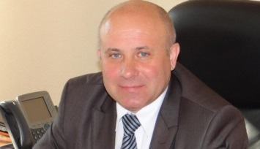
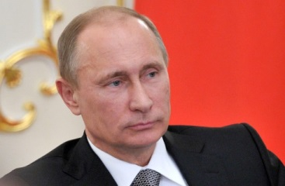
19.12.2019 года Мэр Хабаровска С.А.Кравчук
в Ежегодном инвестиционном послании
на 2020 год в числе основных направлений
деятельности Администрации определил:
«В целях создания благоприятного отношения населения и в первую очередь, молодёжи города к предпринимательской деятельности, с нового учебного года в образовательных учреждениях ввести программу «Основы самозанятости и предпринимательства».
Для решения данной задачи Постановлением Администрации Хабаровска от 25.04.2020 №1081 утверждён городской проект.
Варианты внедрения образовательного модуля "Основы самозанятости "
В общеобразовательных учреждениях
В учреждениях
дополнительного образования
Ознакомительный уровень в основной школе в рамках
1) предмета "Технология"
2) Кружковой работы в целях осознанного выбора профиля
Общеразвивающая программа в том числе
1) Ознакомительный уровень для всех желающих
2) Учебный уровень - для тех, кто освоил ознакомительный уровень
Предпрофессиональная программа в том числе поддержка детей, проявивших выдающиеся способности
- для тех, кто освоил общеразвивающую программу
Основной уровень в средней школе в профильных экономических классах "Основы самозанятости и предпринимательства"
В рамках нового предмета «Индивидуальный проект»
Президент России В.В. Путин 10.04.2020 года
поручил Министерству просвещения России
в срок до 1.09.2020
«представить предложения по внедрению в образовательный процесс дополнительных общеобразовательных программ предпринимательской направленности для детей и включению соответствующих курсов в основные общеобразовательные программы в рамках внеурочной деятельности».

Slide 54
Флешка
с видеоматериалами

Slide 55
Федеральный проект
"Улучшение условий ведения
предпринимательской деятельности"
Задача 2.
Обеспечение благоприятных условий осуществления деятельности самозанятыми гражданами посредством создания нового режима налогообложения, предусматривающего передачу информации о продажах в налоговые органы РФ в автоматическом режиме, освобождение от обязанности представлять отчетность, а также уплату единого платежа с выручки, включающего в себя страховые
Задача 1.
Улучшение условий ведения предпринимательской деятельности, включая упрощение налоговой отчетности для предпринимателей, применяющих контрольно-кассовую технику
Субъекты федерации ДФО | Количество самозанятых граждан, зафиксировавших свой статус, с учетом введения налогового режима для самозанятых (человек, нарастающим итогом)
 | 2020 год | 2021 год | 2022 год | 2023 год | 2024 год
Хабаровский край | - | 6700 | 13500 | 18700 | 23600
Амурская область | 3000 | 7000 | 9000 | 11000 | 13000
Федеральный проект
«Популяризация
Предпринимательства»
Задача 2.
Выявление предпринимательских способностей и вовлечение в предпринимательскую деятельность лиц, имеющих предпринимательский потенциал и (или) мотивацию к созданию собственного бизнеса.
Задача 1.
Формирование положительного образа предпринимателя
2.6. Количество самозанятых граждан, зафиксировавших свой статус с учетом введения специального налогового режима для самозанятых, достигло 2 400,0 тыс. человек в 2019 - 2024 гг. (нарастающим итогом), в том числе:
в 2019 году - 200,0 тыс. чел.;
в 2020 году - 800,0 тыс. чел.;
в 2021 году - 1 400,0 тыс. чел.;
в 2022 году - 1 800,0 тыс. чел.;
в 2023 году - 2 100,0 тыс. чел.;
в 2024 году - 2 400,0 тыс. чел.

Slide 56
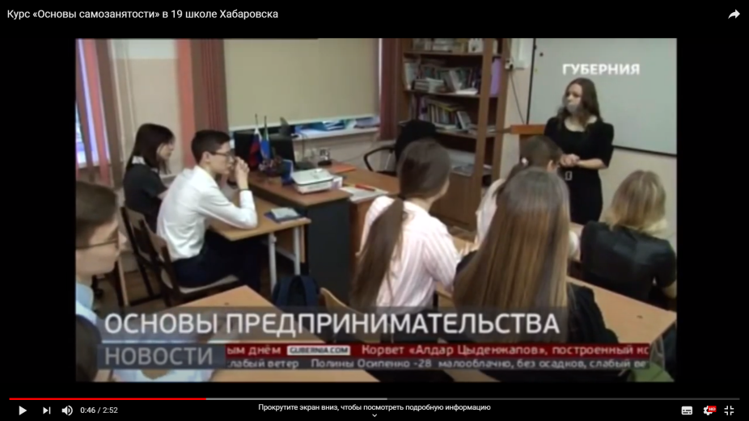
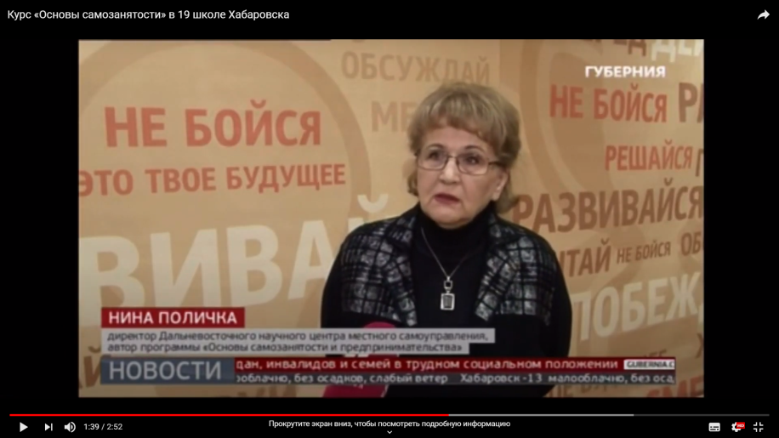
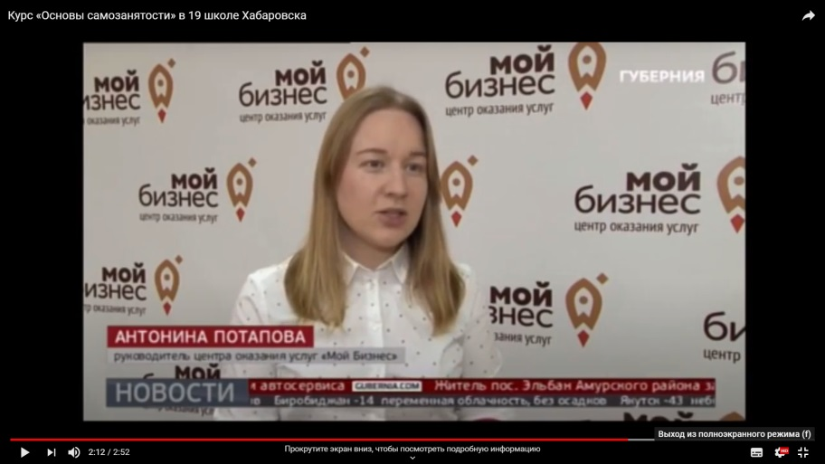
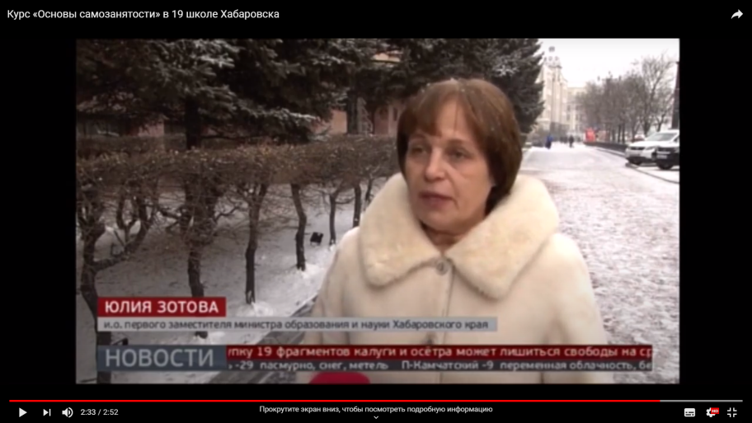
https://youtu.be/yLCrD3i6TGI

Slide 57
https://smarteka.com/practices/osnovy-samozanatosti-kak-nacal-naa-skola-predprinimatel-stva?tab=task

